Slide 1
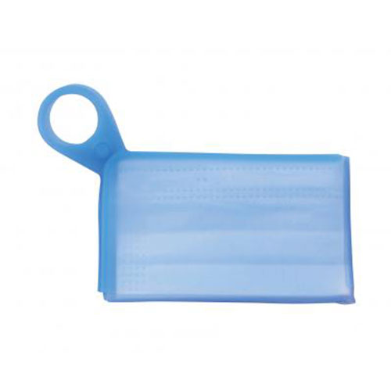
【提案書】
洗えるマスクケース
特徴
シリコン素材を使った、煮沸消毒できる洗えるマスクケース。手のひらサイズに折り畳めるので、持ち運びに便利です。業種を問わずポスティングや配布用のノベルティに最適です。
商品写
納期
納期スペース
仕様
素材：シリコーンゴム
サイズ：展開時/19×10.5cm(持ち手含まず) 収納時/9×5.2cm(持ち手含まず)
包装：ポリ袋入り
お見積
お見積りスペース

